Slide 1


Assemblée générale
5 octobre 2023
Association de parents d’élèves
de l’enseignement libre

Slide 2
Déroulement de l’assemblée générale
Rapport moral – Activités 2022-2023
Les priorités pour l’année à venir
Rapport financier 2022-2023 et budget 2023-2024
Votes
  Approbation du rapport moral 2022-2023
  Approbation du rapport financier 2022-2023. Quitus de gestion.
  Vote du budget 2023/2024 et du montant de la cotisation 2024-2025.
Résultat des élections des membres du CA
Le nouveau projet éducatif de SJH, par Christel Lemerle

Slide 3

Vidéo APEL Nationale
Notes:
Vous pouvez introduire cette présentation PPT en diffusant une des vidéos proposées par l’Apel nationale (pensez à avoir des enceintes pour le son !) :
Les préjugés – vidéo disponible ici : https://www.youtube.com/watch?v=cpW5SSiDqys
(vous pouvez également la télécharger au préalable sur l’espace privé, pour ne pas dépendre d’une connexion internet : https://www.apel.fr/espace-prive/boite-a-outils/videos-de-lapel.html)
Vidéo de rentrée du président national de l’Apel (à retrouver à la rentrée sur l’espace privé du site www.apel.fr)

Slide 4

L’Apel : un mouvement national
www.apel.fr
4

Slide 5
Première association de parents d’élèves
L’Apel c’est…
90 ans d’histoire
plus de 991 000 adhérents
la seule association de parents reconnue par l’Enseignement catholique
Une structure fédérale avec des rôles distincts :
Apel d’établissement
Apel départementale
Apel académique
Apel nationale
www.apel.fr
Notes:
L’Apel est la plus importante association de parents d’élèves en France, avec plus de 960 000 adhérents.
La première Apel date de 1930.
Seule association officiellement reconnue par l’Enseignement catholique, elle est présente dans près de 5000 établissements.
Les Apel d’établissement adhèrent à une Apel départementale, elle-même adhérente d’une Apel académique, qui adhère à l’Apel nationale. Chacun des échelons du mouvement a un rôle particulier à jouer (animation, représentation, formation, participation au débat éducatif…).

Slide 6
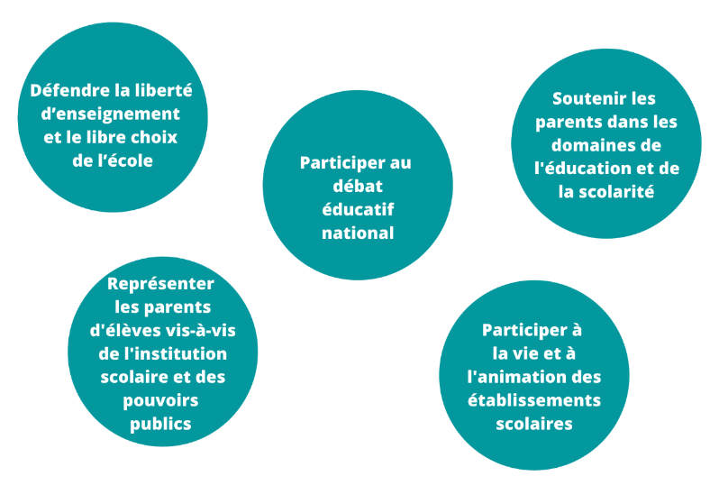
Cinq missions essentielles
www.apel.fr
Notes:
L’Apel remplit 5 missions essentielles :
Défendre la liberté d’enseignement et le libre choix de l’école ;
Représenter les parents d’élèves au sein de l’institution scolaire et des pouvoirs publics ;
Participer au débat éducatif national ;
Participer à la vie et à l’animation des établissements scolaires ;
Soutenir les parents dans les domaines de l’éducation et de la scolarité.

Slide 7
Accueillir et représenter tous les parents
« Le mouvement des Apel représente les familles qui, dans la diversité de leurs identités sociales, culturelles, politiques, philosophiques ou religieuses, ont librement choisi de confier leurs enfants
à un établissement catholique d’enseignement. »
Projet du mouvement des Apel
www.apel.fr
Notes:
Les parents qui confient leur enfant à l’Enseignement catholique font un choix délibéré et qui les engage.
Parce qu’elle est la seule association de parents d’élèves de l’enseignement libre, l’Apel a vocation à accueillir et représenter TOUS les parents.

Slide 8
Les services offerts aux parents par l’Apel nationale
www.apel.fr
8

Slide 9


Le magazine Famille & éducation
www.apel.fr
Notes:
Diffusé tous les deux mois à l’ensemble des parents adhérents (5 numéros dans l’année), le magazine
Famille & éducation traite des questions éducatives et scolaires. Il offre des infos pratiques, conseils, témoignages et pistes de réflexion.
Les nouveaux adhérents reçoivent généralement leur premier numéro de Famille & éducation aux alentours du mois de février (le temps que leur adhésion remonte au national).

Slide 10
Le service Information et conseil aux familles
Trois domaines d’intervention :
orientation et rapprochement entre école et monde professionnel ;
école inclusive ;
réflexions éducatives.
Un numéro : 01 39 53 35 35
www.apel.fr
Notes:
Le service Information et conseil aux familles œuvre dans les domaines :
de l’orientation et du rapprochement entre école et monde professionnel ;
de l’école inclusive ;
des réflexions éducatives.
Son action se déploie au niveau des Apel académiques, départementales et des Apel d’établissement, au travers de :
l’organisation d’actions à destination des parents sur les questions d’orientation, d’ateliers collectifs de jeunes (rédaction d’un CV ou d’une lettre de motivation, développement des compétences psychosociales), de visites d’entreprises, de forums des métiers, d’actions de sensibilisation (handicap, précarité, etc.).
le soutien des familles ayant un enfant à besoins éducatifs particuliers (aide à la constitution d’un dossier MDPH, relais vers des associations spécialisées, représentation dans les commissions d’orientation vers les enseignements adaptés / commission des droits et de l’autonomie des personnes handicapées, etc.).
l’accompagnement des parents pour les renforcer dans leurs compétences éducatives (conférences, cafés-rencontres, actions de sensibilisation, etc.).

Slide 11

La plateforme téléphonique Apel service
Une équipe de professionnels à votre écoute, pour répondre à tous types de questions éducatives
Appel non surtaxé
Anonymat et confidentialité
www.apel.fr
Notes:
Les écoutants de la plateforme téléphonique sont des professionnels (psychologues, éducateurs spécialisés, conseillers scolaires). Ils sont joignables pour répondre à tous types de questions éducatives :
au 01 46 90 09 60
le lundi, mercredi, jeudi et vendredi de 9h à 18h
et le mardi de 14h à 19h
Ils écoutent les parents en respectant leur anonymat et répondent à leurs questions, en toute confidentialité.
Appel sans surcoût (gratuit depuis un poste fixe ou un téléphone portable).

Slide 12


Le site www.apel.fr
www.apel.fr
Notes:
Le site www.apel.fr permet à tous les parents de se tenir informés de l’actualité éducative et scolaire, ainsi que de l’actualité de l’Apel. Il propose des témoignages d’experts, des activités pour les enfants sous la forme de tutoriels, etc.
Inscrivez-vous à la newsletter mensuelle pour vous tenir au courant des nouveautés !
Le site est complété par une présence sur les réseaux sociaux :
Facebook
https://www.facebook.com/pg/Apelnationale/
Twitter
https://twitter.com/Apelnationale
Pinterest
https://www.pinterest.fr/apelnationale/
Et une chaine Youtube
https://www.youtube.com/user/apelnationale

Slide 13

Les Rencontres parents-école
Les thématiques:
Agir contre le harcèlement
Accompagner l’orientation
L’autorité
La motivation
S’engager pour l’Homme et la Planète
Les écrans question d’équilibre
Parler de l’alcool et du cannabis….
Contacts :
Naïma Hedjam - 06 10 22 39 89 - hedjam95@gmail.com
Valérie Brodaty - 06 60 33 23 49 - valbrousse@gmail.com
Apel 78 – 06 36 07 81 00 – apel78@orange.fr
www.apel.fr
Notes:
Une rencontre parents-école, c’est un temps d’échange entre adultes de la communauté éducative, sur une thématique éducative donnée, autour d’un animateur formé à la méthodologie développée par l’Apel nationale.
Les thèmes proposés sont propices à la réflexion et aux débats : l’autorité, la motivation, la différence, l’orientation, le harcèlement, la transmission, les écrans…
A (nom de votre établissement), nous avons déjà organisé / envisageons d’organiser des RPE sur les thèmes de…
(Les Apel d’établissement peuvent organiser ces rencontres, en lien avec leur chef d’établissement, avec l’aide de leur Apel départementale.)

Slide 14




Le réseau d’animation pastorale
www.apel.fr
Notes:
Le réseau d’animation pastorale (RAP) de l’Apel est un réseau national, qui accompagne et soutient la mise en place d’initiatives dans les établissements.
A (nom de votre établissement), le délégué RAP est à l’origine de la mise en place de la prière des mères le mardi matin, de la participation au concours de crèches organisé par l’Apel départementale, du bol de riz pendant la Semaine sainte, du soutien à l’opération Espoir Irak, la distribution du livret de Carême, (personnalisez avec vos actions)…

Slide 15
La cotisation à l’Apel
www.apel.fr
15

Slide 16
La cotisation à l’Apel
une et indivisible
portée sur la facture de scolarité et réglée en une fois
Pour l’année 2022-2023, la cotisation s’élevait à 23 € :
  13.5 € pour UNAPE:
    3 € Apel Nationale
    1,49 € Apel Académique
    4,21 € Apel 78
    4,8 € Magazine « Famille et Education »
  9,5 € pour Apel SJH
La cotisation finance :
Les actions menées par l’Apel aux différents échelons du mouvement :
  établissement
  département
  académie
  national
Les services offerts à l’ensemble des parents
ces tarifs restent les mêmes pour l’année 2023-2024
www.apel.fr

Slide 17

L’Apel Saint Jean Hulst
www.apel.fr
17

Slide 18
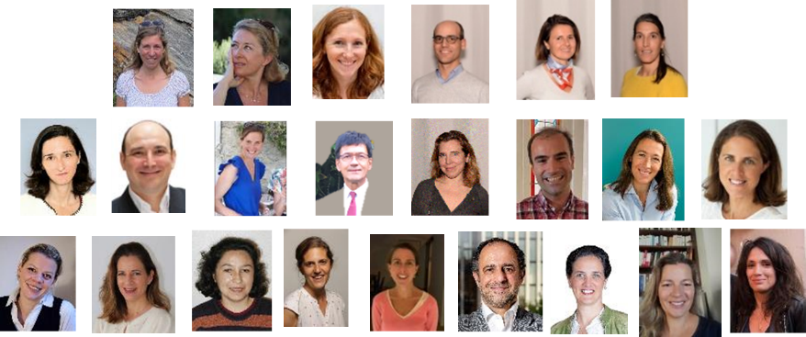
Présentation de l’équipe en 2022-2023
Le conseil d’administration de l’Apel SJH en 2022-2023
23 bénévoles au service de l’association et des parents

Slide 19
Assemblée générale ordinaire
www.apel.fr
19

Slide 20
Rapport d’activité
  Rencontres Direction Ecole
  Fête de l’école primaire
  Café des parents
  Semaine sécurité
  Stages premiers secours
  Fête des CM2
  Rencontres responsable collège
  Forum des langues
  Appui parents correspondants
  Café des parents
  Ciné-club
Primaire
Collège
Pour tous
Lycée
  Rencontres chef d’établissement
  Commissions
  Conférences
  Accompagnement conseils de discipline
  Sécurité
  Relais « Information et Conseil aux Familles »
  Soirée festive
  Rencontres respon-
  sable lycée
  Carrefour Info Avenir
  Café des parents
  Appui parents correspondants
  Simulations d’entretiens pour les terminales
  Soutenances de stage
www.apel.fr

Slide 21
Bilan sur les priorités définies à l’AG 2022
Meilleure info des parents sur les sujets abordés avec SJH
Refonte du site internet pour faciliter la transmission des infos
Mise en ligne des comptes rendus des réunions avec la direction Collège
Liens avec les parents correspondants
Le dispositif est maintenant rodé.
Un correspondant PC par niveau dans l’équipe Apel Collège
Site internet : accessibilité des infos
Un site internet tout beau tout neuf depuis mai 2023.
Reconstituer les équipes « coup de pouce »
Equipes reconstituées, mais peu sollicitées…
Et en plus : soirée festive au mois de mai 2022 !
www.apel.fr

Slide 22
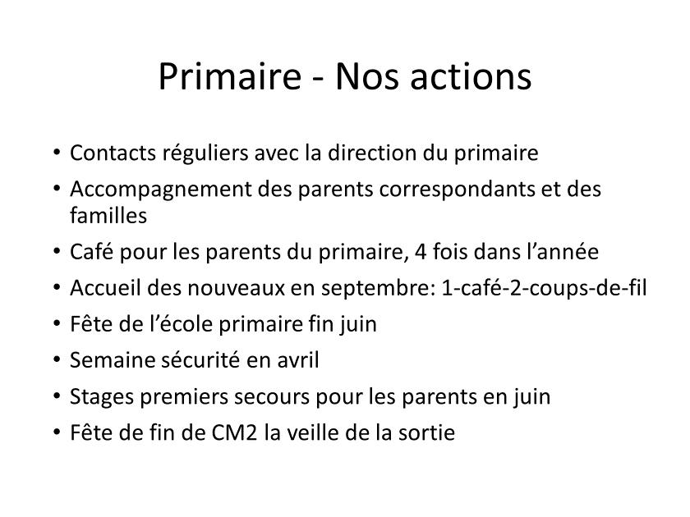
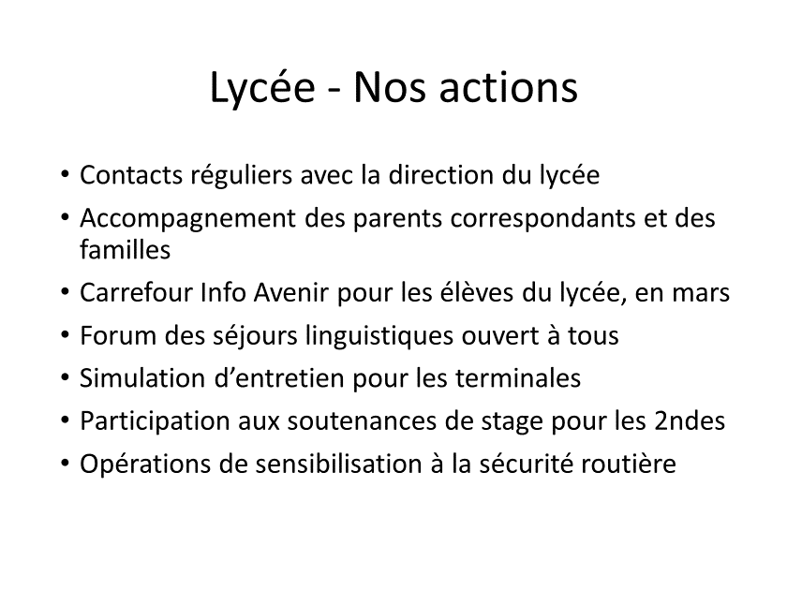
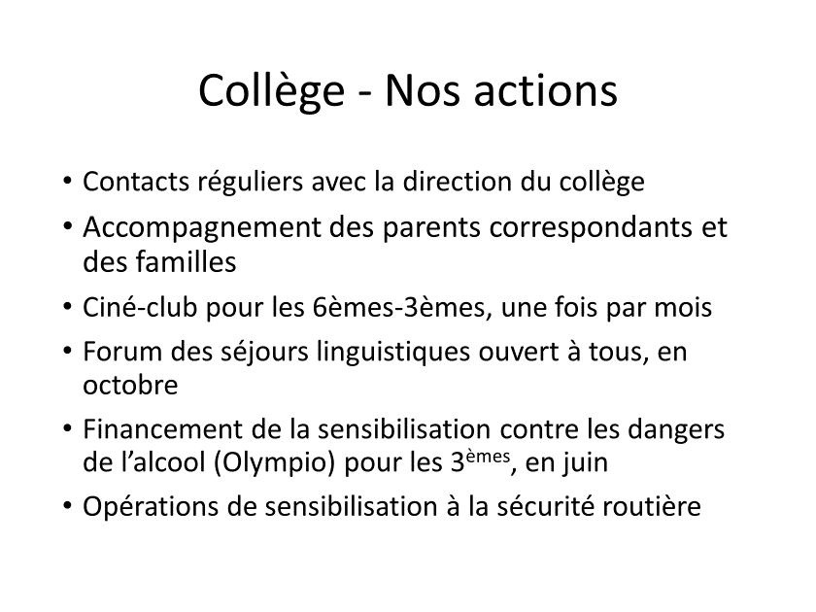
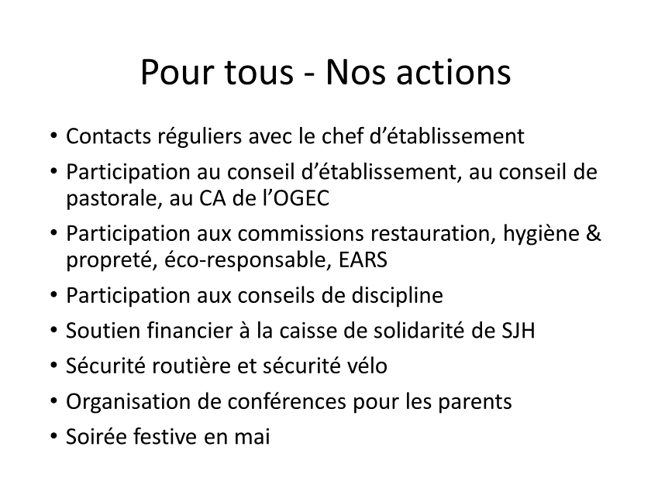
Rapport d’activité
Afin de découvrir toutes nos actions et celles que vous voulez soutenir, rejoignez-nous sur les stands après l’AG !

Slide 23
Nos priorités pour 2023-2024
Améliorer la sécurité des piétons, cycles et trottinettes aux abords de St Jean, pour éviter tout accident
Donner un meilleur accès à tous les parents à l’actualité de l’action de l’Apel. En particulier en faisant vivre le nouveau site internet.
Renouveler l’expérience de la soirée festive, voire en faire une seconde pendant l’hiver.
Prendre part aux initiatives qui découleront du nouveau projet éducatif
www.apel.fr

Slide 24
Vote : approbation du rapport d’activité
Approbation du rapport moral (rapport d’activité) 2022-2023
Contre :
Abstentions :
Pour :
www.apel.fr

Slide 25
Rapport financier : compte de résultat
www.apel.fr

Slide 26
Rapport financier : situation patrimoniale
APEL DE SAINT JEAN HULST - SITUATION PATRIMONIALE
 | BANQUE | LIVRET D'EPARGNE | TOTAL
au 31/07/2022 | 30 124,44 | 28 129,10 | 58 253,54
produits financiers |  | 387,25
au 31/07/2023 | 38 536,55 | 28 516,35 | 67 052,90
L’écart entre l’exercice déficitaire et les positions bancaires en évolution positive s’explique par plusieurs chèques émis sur l’exercice 2022-2023 et pas encore encaissés (versement à SJH Primaire et forum des langues, braseros soirée festive…)
www.apel.fr

Slide 27
Rapport financier : Budget
www.apel.fr

Slide 28
Rapport financier : cotisation 2024-2025
Le budget 2023-2024 qui vient d’être présenté repose sur une cotisation annuelle à 23 €.
Montant resté inchangé depuis plusieurs années.
Pour mémoire :
13,5 € couvrent les dépenses des Apel National, Académique et Départementale
7,5 € sont versés à Apel SJH.
Il est proposé de passer la cotisation à 25 € à partir de l’exercice 2024-2025.
www.apel.fr

Slide 29
Votes
Approbation des comptes 2022-2023 :
Contre :
Abstentions :
Pour :
Quitus au Bureau de l’association pour sa gestion 2022-2023 :
Contre :
Abstentions :
Pour :
Approbation du budget prévisionnel 2023-2024 :
Contre :
Abstentions :
Pour :
Approbation de montant de la cotisation pour 2024-2025 :
Contre :
Abstentions :
Pour :
www.apel.fr

Slide 30
Les membres du conseil d’administration
Ils nous quittent :
  Dulce Gaspar-Gerbaud
  Claire Graby
  Marie Lepicard
  Alain Vicaud
  Nicki Ganaye
Ils sont en fin de mandat mais continuent (s’ils sont ré-élus)
  Isabelle de Reynal
  Eric Goetz
  Valérie Michaud
  Charles Tessier
  Un grand Merci pour votre engagement et votre énergie!

Slide 31
Les membres du conseil d’administration
Les membres qui restent :
  Sébastien de Monplanet
  Catherine Bellut
  Ariane Bouet
  Isabelle de Reynal^{(*)}
  Ananda Hanus-Aragundi
  Anne-Laure Bénéteau
  Axelle Desanges
  Adeline Forlani
  Valérie Michaud^{(*)}
  (*) Sous réserve de ré-élection
  Soizick Samaran
  Mathilde Quenedey
  Eric Goetz^{(*)}
  Violaine Delamaire
  Aude de Nadaillac
  Charles Tessier^{(*)}
  Estelle Dufétel
  Ignacio Marinas
  Claire Chandesris

Slide 32



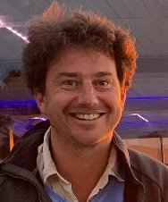






Les nouveaux membres élus
Suite au résultat des votes pour l’élection des nouveaux membres du CA Apel SJH,
Ils nous rejoignent :
*
*
Isabelle
de Reynal
Charles Tessier
Caroline Coumert
Etienne Dargnies
Amélie Dumortier
*
*
Eric Goetz
Valérie Michaud
Diane Durand
Véronique Saudreau
Anne-Cécile de Sazilly
* Renouvellement de mandat

Slide 33
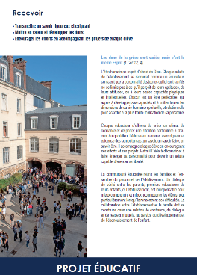


Intervention de Christel Lemerle
Le nouveau projet éducatif de Saint Jean Hulst
« Recevoir pour mieux servir »

Slide 34
Nous sommes disponibles
par mail : apel@apel-saint-jean-hulst.org ou via les contacts indiqués sur http://www.apel-saint-jean-hulst.org
N’hésitez surtout pas à nous faire part de vos idées, projets ou à nous contacter pour toute question.
Nous sommes là à vos côtés toute l’année.
Pour suivre nos actions : http://www.apel-saint-jean-hulst.org
Merci à tous pour votre confiance
Merci à tous pour votre confiance !
34

